Slide 1
Sistemas Operativos
Grupo 1
Integrantes:
Lucas Rodriguez F
Luciano Ferreiro
Juan Carlos Francisco Stabile

Slide 2
Introducción
Consola
CPU (set de instrucciones extendido)
Selección de víctima
Swap de memoria
Demostración con fib

Slide 3
&
Todo SO debería tener una consola...

Slide 4
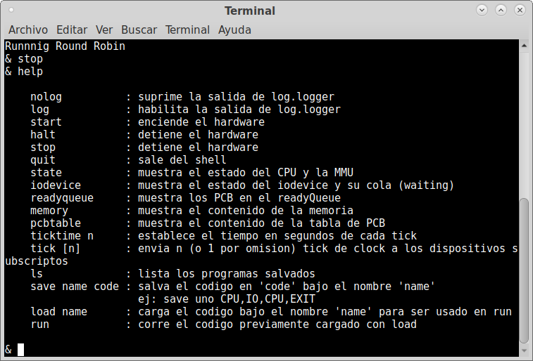
& help

Slide 5
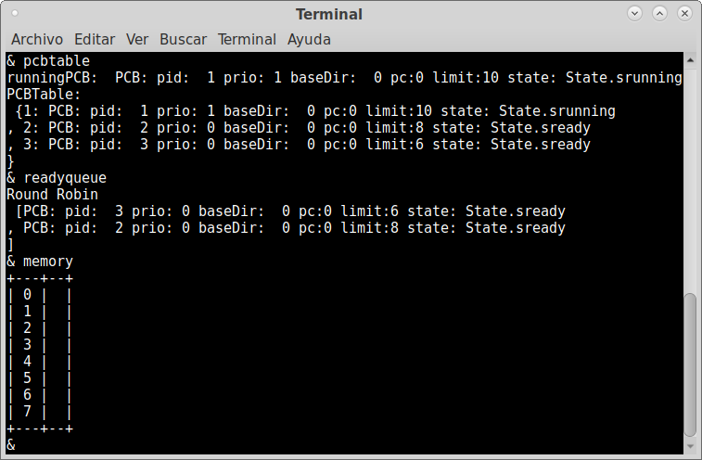
& helpers

Slide 6
CPU

Slide 7
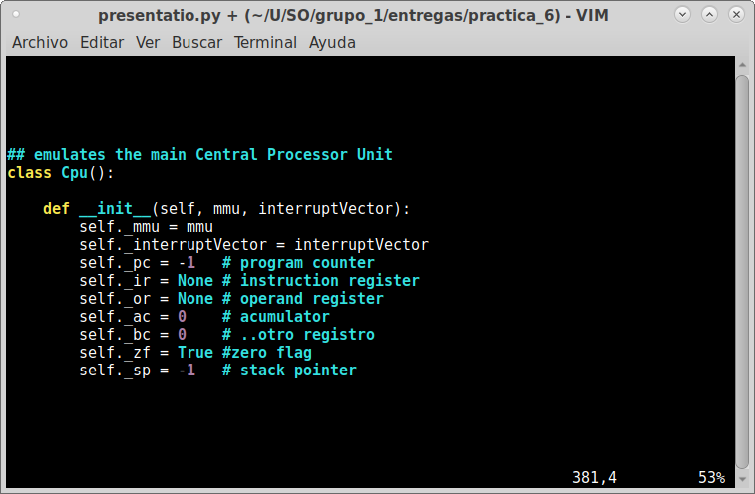
Estructura de Registros

Slide 8
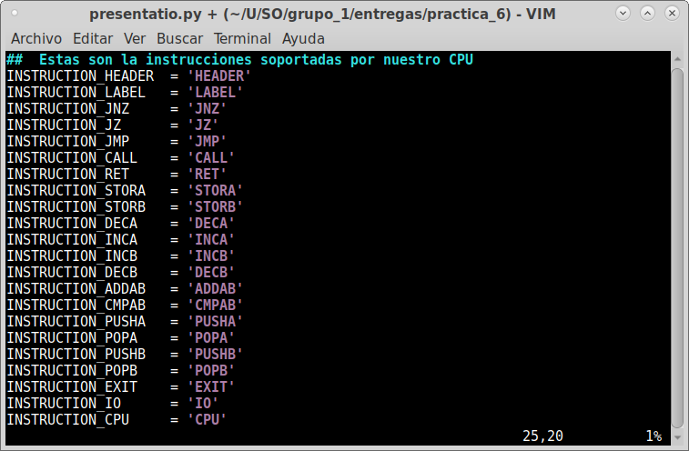
Set de Instrucciones

Slide 9
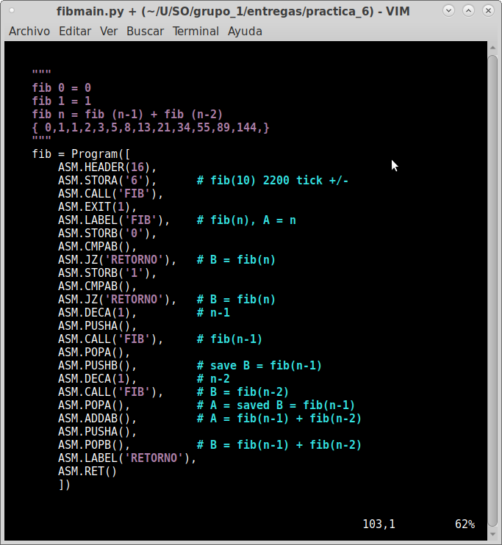
fib

Slide 10
¿Entonces…?

Slide 11
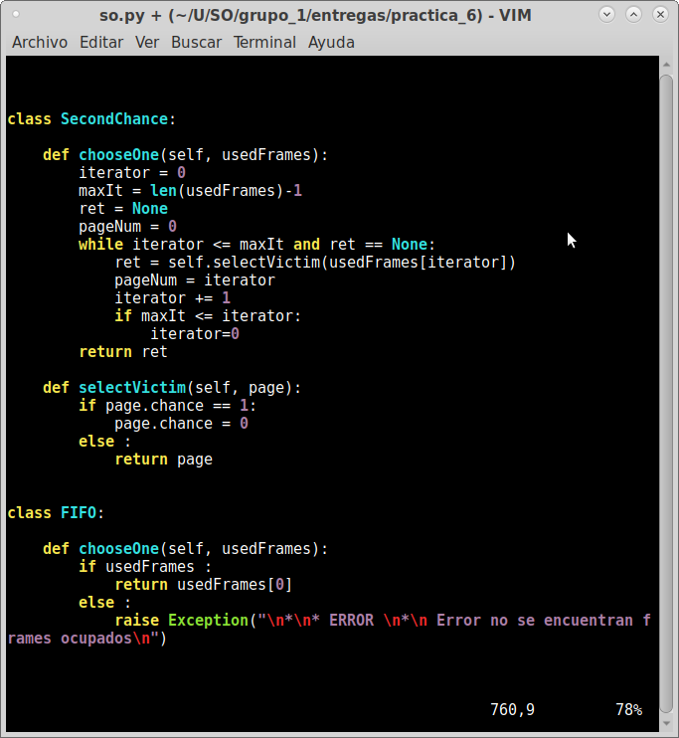
Paginación bajo demanda
Selección de
víctimas:
  FIFO
  Second chance

Slide 12
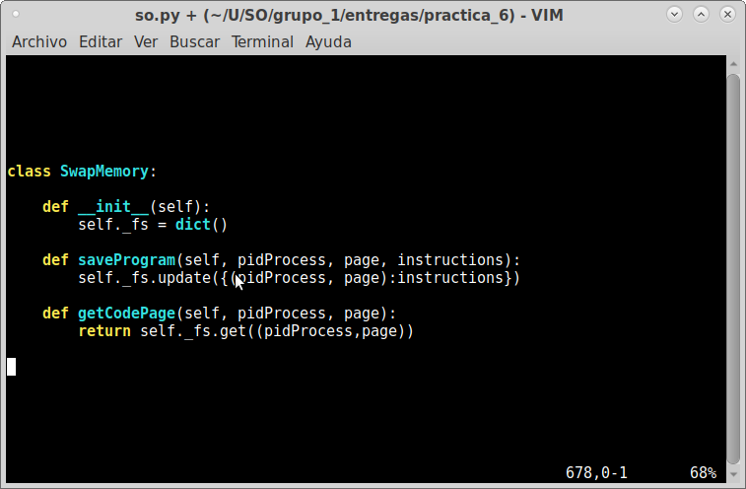
Memoria secundaria
SWAP “file system”

Slide 13
Demostración con fib

Slide 14
¿Preguntas?

Slide 15
Buenas noches!

